Slide 1
第一篇 静力学基础

Slide 2
第一章 力系的简化
寻求平衡条件的途径
静力学基础
受力分析的依据
动力学受力分析基础(力向质心简化)

Slide 3
1.1 静力学公理
经长期实践与反复验证的真理。通向公理，无逻辑之路，全靠人的直觉与经验。
公理一(力的 法则)
力的多边形法则:
效应:
力系简化规则
适应:
汇交力系、任何物体(刚体、变形体)
第一章 力系的简化

Slide 4




1.1 静力学公理
公理二
二力平衡 二力等值、反向、共线
效应:
最基本平衡条件
适应:
同一刚体
否则
不平衡
不计重力 ，确定B，C两点受力方位。
若无摩擦，能否平衡?
第一章 力系的简化

Slide 5

1.1 静力学公理
公理三 (加减平衡力系原理)
在已知力系上加上或减去任意平衡力系，不改变原力系对刚体的效应。
第一章 力系的简化

Slide 6




1.1 静力学公理
效应:
力系等效替换与简化
适应:
同一刚体
若为变形体，上图中物体变形不同。
图(a)和(b)受力等效吗?
改了A、B、C处约束力
第一章 力系的简化

Slide 7




1.1 静力学公理
推论1
力对刚体的可传性
力对刚体为滑移矢。作用点 作用线
适用:
同一刚体
1.如图，力F滑移，
不改变B处外力，却改变AC段内力与变形。
第一章 力系的简化

Slide 8

1.1 静力学公理
2.力F滑移改变外力吗?
滑移后，改变了杆端A、B处的外力。
推论2(三力平衡汇交定理)
刚体受三力平衡，若其中二力相交，则三力共面，
且汇交于一点。
证：
由 法则合成，再由二力平衡原理得证。
第一章 力系的简化

Slide 9

1.1 静力学公理
推论2(三力平衡汇交定理)
刚体受三力平衡，若其中二力相交，则三力共面，
且汇交于一点。
证：
由 法则合成，再由二力平衡原理得证。
判断重杆对圆轮作用力及杆端B处作用力方向。
第一章 力系的简化

Slide 10
1.1 静力学公理
推广:
n个力平衡，其中n-1个汇交于一点则第n个力必过
此点。
D处相互作用力必过C点。
第一章 力系的简化

Slide 11

1.1 静力学公理
公理四(作用与反作用定律)
两物体间的作用力与反作用力等值，反向，共线。
效应:
物系受力分析基础
适应:
一切物体(静力与动力)
与二力平衡区别，作用于两个物体上。
两杆对称，分析顶点C处相互作用力。
相互作用力水平
第一章 力系的简化

Slide 12
1.1 静力学公理
公理五(刚化原理)
变形体平衡，刚化后仍平衡。其逆不成立。
1.如绳
效应:
提供用刚体模型研究变形体平衡的依据。
刚体平衡条件对变形体是必要而非充分。
第一章 力系的简化

Slide 13
1.2 力的投影、力矩与力偶
1.2.1 力的投影
1.2.2 力矩
1.2.3 力偶

Slide 14
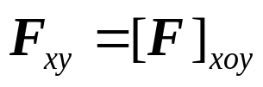




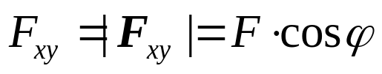








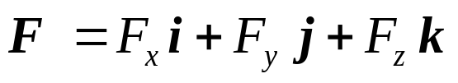

1.2.1 力的投影
1.力在平面上投影是矢量
2.力在轴上投影是标量
(1)直接投影
(2)两次投影
(3)力的坐标表示
其中
力在轴上的投影等于该力与该轴单位矢的点积。
1.2 力的投影、力矩与力偶

Slide 15








1.2.2 力矩
1.力对点之矩是矢量(定位矢)
2.力对轴之矩是标量
－－
力F在与轴垂直平面上的投影
3.力对轴之矩与力对该轴上一点之矩的关系
1.2 力的投影、力矩与力偶

Slide 16






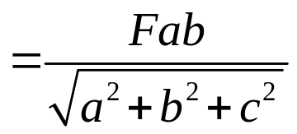
1.2.2 力矩
力对轴之矩等于此力对该轴上任一点之矩在该轴上的投影。
亦可由
导出
已知如图，求
1.2 力的投影、力矩与力偶

Slide 17

1.2.2 力矩
4. 合力矩定理
汇交力系:
(1)对点
合力对任一点之矩等于各分力对同一点之矩的矢量和。
(2)对轴
上式在任意x轴投影
1.2 力的投影、力矩与力偶

Slide 18






1.2.3 力偶
1.力偶的概念
1)实例:
2)定义:
两个等值、反向的平行力，记为
力偶不能合成为一个力，也不能与一个力平衡，是一个基本力学量。
端受力如何?
1.2 力的投影、力矩与力偶

Slide 19






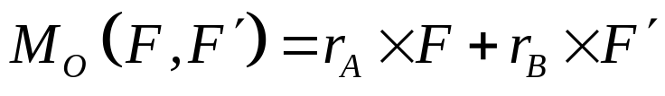
1.2.3 力偶
静止时力偶 与 平衡吗?
2.力偶矩矢
定 义:
1.2 力的投影、力矩与力偶

Slide 20








1.2.3 力偶
而
力偶矩矢与矩心O位置无关,为自由矢；经滑移、平移后不改变矩矢效果。
性 质:
三要素:
大小、方向、转向.
力偶对轴之矩等于该矩矢在该轴上的投影。
1.求力偶M对x,y,z三轴之矩?
1.2 力的投影、力矩与力偶

Slide 21
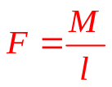








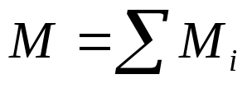
1.2.3 力偶
2.图示三杆受力与变形有何相同与不同?
距固定端l段变形与受力相同。
3.合力偶定理
1)对点:
1.2 力的投影、力矩与力偶

Slide 22
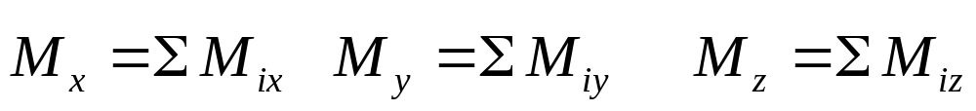
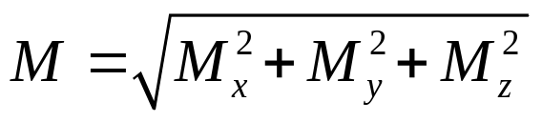
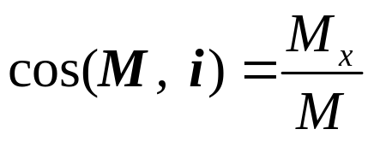
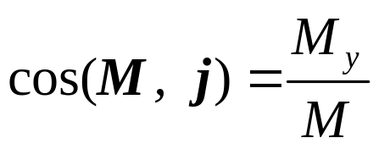
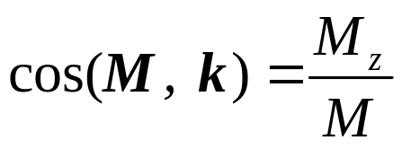
1.2.3 力偶
合力偶矩等于各分力偶矩的矢量和。
2)对轴:
上式投影
3)平面力偶系:
1.2 力的投影、力矩与力偶

Slide 23
1.3 力系的简化
1.3 力系的简化
受力分析的理论基础，研究力系平衡规律的途径
一般力系 汇交力系+力偶系。
1.3.1 力的平移定理
1.3.2 一般力系向一点简化
1.3.3 力系的最简形式
1.2 力的投影、力矩与力偶

Slide 24






1.3.1 力的平移定理
1.过程:
2.定理:
作用于刚体上的力，可平移至该刚体内任一点，但须附加一力偶，其力偶矩等于原力对平移点之矩。
仅适应于同一刚体。
1.3 力系的简化

Slide 25



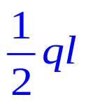


1.3.1 力的平移定理
1、试将下图分布力简化。
1.3 力系的简化

Slide 26




1.3.1 力的平移定理
2、平移可行吗?
改变外力与变形
改变BC段受力与变形
1.3 力系的简化

Slide 27















1.3.2 一般力系向一点简化
1.过程:
选O为简化中心
O
合力
合力偶矩
1.3 力系的简化

Slide 28
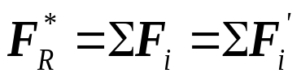

1.3.2 一般力系向一点简化
2.主矢与主矩——原力系的特征量
1)定义
主矢
，与简化中心无关
主矩
，与简化中心有关
能否找到两个不同简化中心，使某力系主矩相同?
2)解析表示
主矢大小
1.3 力系的简化

Slide 29
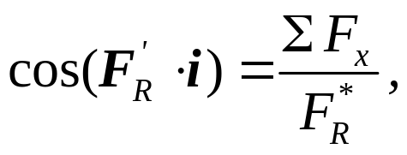
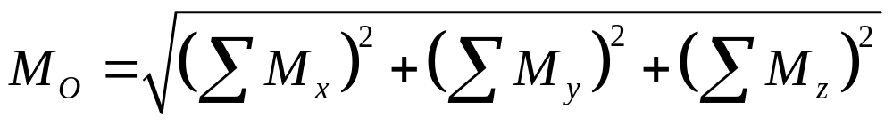
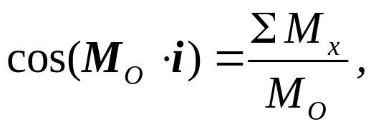
1.3.2 一般力系向一点简化
方向余弦
主矩大小
方向余弦
3)简化结果
一般力系向一点简化，可以得到一个力和一个力偶，该力作用在简化中心，其大小，方向与原力系主矢相同，该力偶矩等于原力系对简化中心的主矩。
1.3 力系的简化

Slide 30















1.3.3 力系的最简形式
1.力系的最简形式
力系向任一简化中心简化的结果，有哪些特殊情形？
能否进一步简化？
(1) ， 与零力系等效，平衡 。
(2) ， 简化为一力偶 。
(3) ， 简化为一合力 。
(4) ，
，即
1.3 力系的简化

Slide 31









1.3.3 力系的最简形式
平面一般力系，空间平行力系的最简形式?
一合力。
——力螺旋
是力系的最简形式 力学基本参量。
1.3 力系的简化

Slide 32




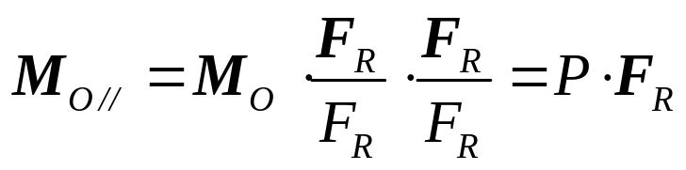




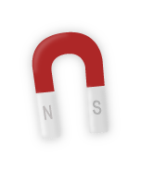
1.3.3 力系的最简形式
与
斜交
结论：
力系的最简形式有平衡，合力、合力偶和力螺旋4种
情形。

Slide 33






1.3.3 力系的最简形式
1.图示力系沿正方体棱边作用，F₁=F₂=F₃=F,其向O点简化结果是什么?
力螺旋
2.一般力系简化为合力或合力偶条件是什么?
合 力
合力偶
1.3 力系的简化

Slide 34
1.4 物体的重心
(平行力系的简化中心)
忽略地球转动效应，物体各质点受万有引力指向地心，可视为平行力系(即重力)，可简化为一合力。
重心——重力合力作用点。
1.4.1 重心位置
1.4.2 求重心的几种方法

Slide 35













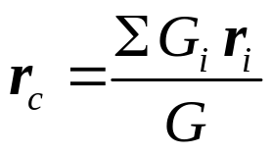
1.4.1 重心位置
1.矢径位置
由合力矩定理
由于坐标选取的任意性，必有
故
——重心矢径公式
数学上可视为加权平均。
1.4 物体的重心

Slide 36
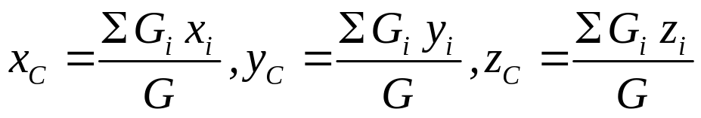
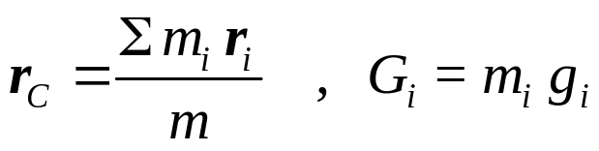
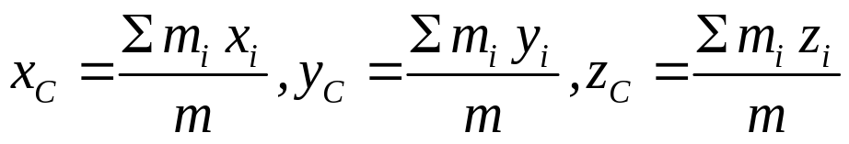
1.4.1 重心位置
2.坐标位置
上式两边分别投影
3.质心与形心
a)质心：
定义:
当g_{i}相同时，质心与重心重合.
投影:
1.4 物体的重心

Slide 37
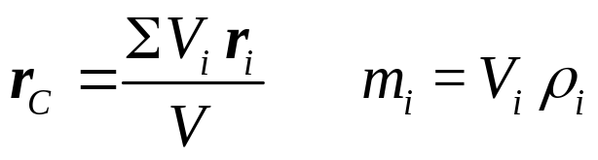

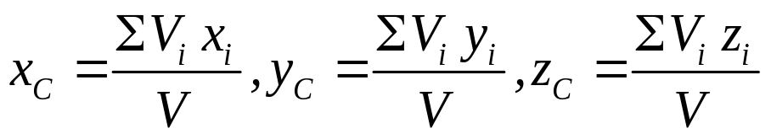

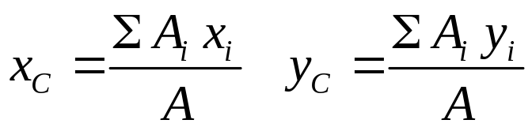
1.4.1 重心位置
质心的定义是独立的。
b) 形心：
定义:
当 为常数时（均质）,形心与质心重合
投影:
同为常数，则三心合一。
均质薄平板的形心
1.4 物体的重心

Slide 38
1.4.2 求重心的几种方法
1.计算法
(1)积分法
将上述求和公式化为定积分得出,常用公式见附录。
(2)组合法
将物体分割为已知重心的部分，再叠加，包括负面
(体)积法。
1.4 物体的重心

Slide 39







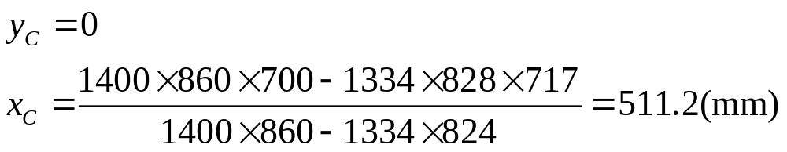
1.4.2 求重心的几种方法
1.求图示均质薄片重心(形心)。
可分割为4个矩形或2个矩形
1.4 物体的重心

Slide 40
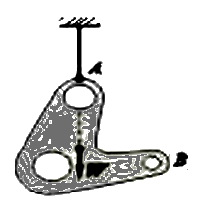
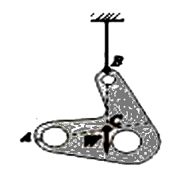


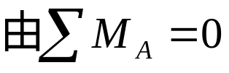





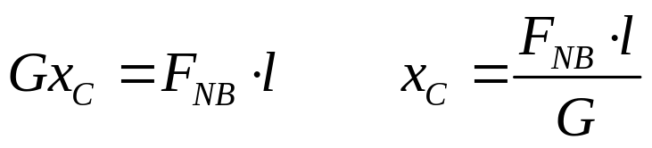
1.4.2 求重心的几种方法
2.实验测定法
①悬挂法
二力平衡
两次悬挂
②称重法
测得F_{NB}
有
1.4 物体的重心

Slide 41






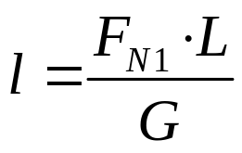
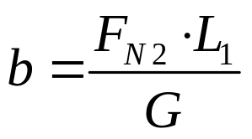
1.4.2 求重心的几种方法
怎样由地秤测算汽车重心。已知L，L₁，r，G,及秤重。
1.4 物体的重心

Slide 42
1.5 物体的受力分析
1.5.1 受力的简化——分布力与集中力
1.5.2 典型约束模型
1.5.3 物体的受力图

Slide 43
1.5 物体的受力分析
(通常为作用力的简化结果)
引 言
约束
限制物体自由运动的周围物体。(静力学中)
约束力
约束对物体的作用力。
主动力
使物体产生运动或运动趋势的力。
自由体
不受约束的物体
受力分析关键
确定各类约束力方位。

Slide 44




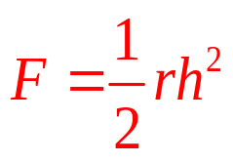




1.5.1 受力的简化——分布力与集中力
集中力是分布力的简化结果
1、接触力
2、静水压力
1.5 物体的受力分析

Slide 45









1.5.1 受力的简化——分布力与集中力
3、杆内力
平面
空间
1.5 物体的受力分析

Slide 46




1.5.2 典型约束模型
物体连接方式的理想化、抽象化。由约束性质定
约束力方位。
1、理想刚性约束
(1)光滑面( f=0 )
方位:
公法线
指向:
压物体
1.5 物体的受力分析

Slide 47





1.5.2 典型约束模型
(2)光滑铰链
a)圆柱形
组成:
两孔一销
性质:
二维光滑面
方位:
不能事先确定时,可用二分力表示
类型:
固定A，中间B，可动C
指向:
任意假定
1.5 物体的受力分析

Slide 48



1.5.2 典型约束模型
b)球形
组成:
球碗与球头
性质:
三维光滑面
方位:
不能事先确定时，常用三分力表示
指向:
假定
c)其它
焊接点
铰
铆接点
铰
1.5 物体的受力分析

Slide 49

1.5.2 典型约束模型
(3)固定端
a)平面:
3个约束力分量
b)空间:
6个约束力分量
1.5 物体的受力分析

Slide 50




1.5.2 典型约束模型
2、理想柔性约束
(1)柔索:
柔软不可伸长,
绳子、胶带、链条等可简化。
方位:
沿柔索
指向:
拉物体
(2)弹性基础:
多种模型:
F_{A}=-kw_{A}
F_{B}=-kw_{B}
1.5 物体的受力分析

Slide 51





1.5.3 物体的受力图
步骤:
1)明确研究对象，取分离体。
2)画主动力(一般已知)。
3)在去约束处代以约束力(一般未知)，确定
方位，假定指向。
1.不计自重，画各构件受力图。
1.5 物体的受力分析

Slide 52








1.5.3 物体的受力图
1)DE杆由力偶平衡，定约束力方位。
2)D、B处作用与反作用力等值反向。
F_{Bx}、F_{By}指向可任意假定。
3) 分布力不可事先向一点简化.分离后可简化。
1.5 物体的受力分析

Slide 53








1.5.3 物体的受力图
2.不计自重 画各构件受力图
1.5 物体的受力分析

Slide 54




1.5.3 物体的受力图
1)上述解答、尽可能画出了铰处合力，也可画两
分力表示，如A、C处。
2)三个物体连结于同一铰，有两对作用力与反作
用力，如铰C处有 和 ， 和 。
3)销钉附于BC杆端。
1.5 物体的受力分析

Slide 55



















1.5.3 物体的受力图
课堂练习
不计杆与滑轮自重 ，画各构件受力图。
1.5 物体的受力分析

Slide 56
















1.5.3 物体的受力图
不计杆与滑轮重量，画各构件受力图。
1.5 物体的受力分析

Slide 57





1.5.3 物体的受力图
B处绳拉力可附任一构件上宜附销钉上。
若销钉附在轮B上，受力图有何变化?
此时 B处受力形式变化，如图
实质不变
1.5 物体的受力分析

